Slide 1

Projeto Física Ora Bolas
Prof. ª Simone Camargo Trippe
Antonio Muniz 22.119.001-0
João Vitor Dias 22.119.006-9
Weverson Silva 22.119.004-4

Slide 2

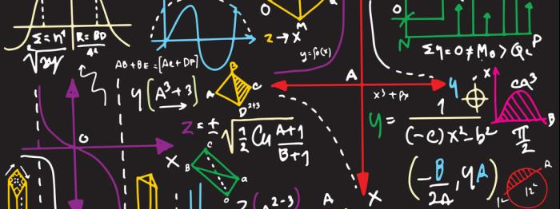
Aspectos Técnicos

Slide 3
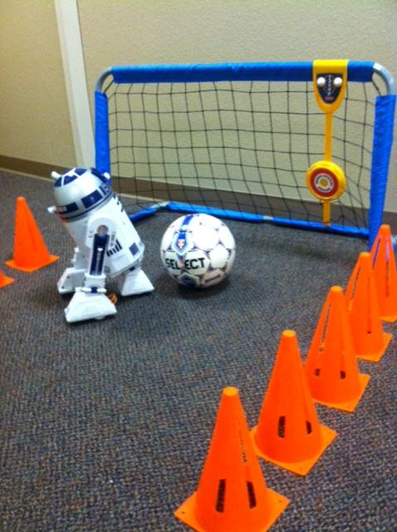
1ª Parte: Interceptação da Bola

Slide 4
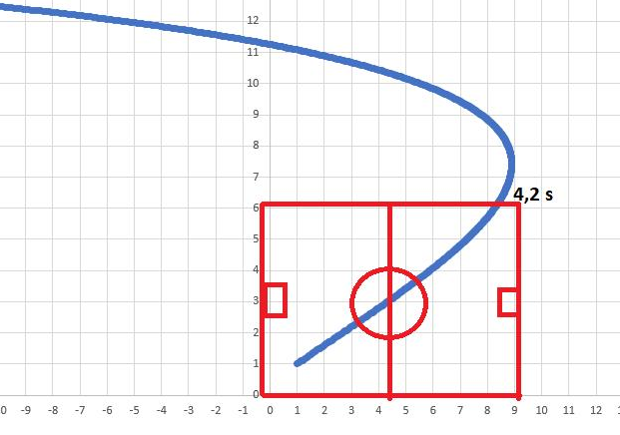
Remove-se grande parte do arquivo .dat, deixando na matriz apenas até o segundo 4,2.
Previsão exata de onde a bola estará em determinado tempo.
Utilização de uma matriz com os três atributos: X, Y e Segundos.

Slide 5
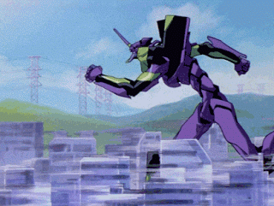
A partir do valor da distância em cm, é possível descobrir o tempo que o robô leva até esse ponto. Utilizando a fórmula:
$Δ_{v}=\frac{ΔS}{ΔT}$ , logo isolando, $ΔT=\frac{ΔS}{Δv}$
A partir do valor da distância em cm, é possível descobrir o tempo que o robô leva até esse ponto. Utilizando a fórmula:
Δ_𝑣=ΔS/ΔT , logo isolando, Δ𝑇=Δ𝑆/Δ𝑣
Compara o tempo que o robô leva para chegar a bola com o tempo que a bola leva para chegar nesse mesmo local. Levando em conta o raio da bola e do robô
Cálculo da distancia entre todos os pontos da bola e o X e Y do robô. Utilizando a formula:
$$d=\sqrt{Δ_{x}^{2}+Δ_{y}^{2}}$$
Cálculo da distancia entre todos os pontos da bola e o X e Y do robô. Utilizando a formula:
𝑑=√(Δ_𝑥^2+Δ_𝑦^2 )

Slide 6
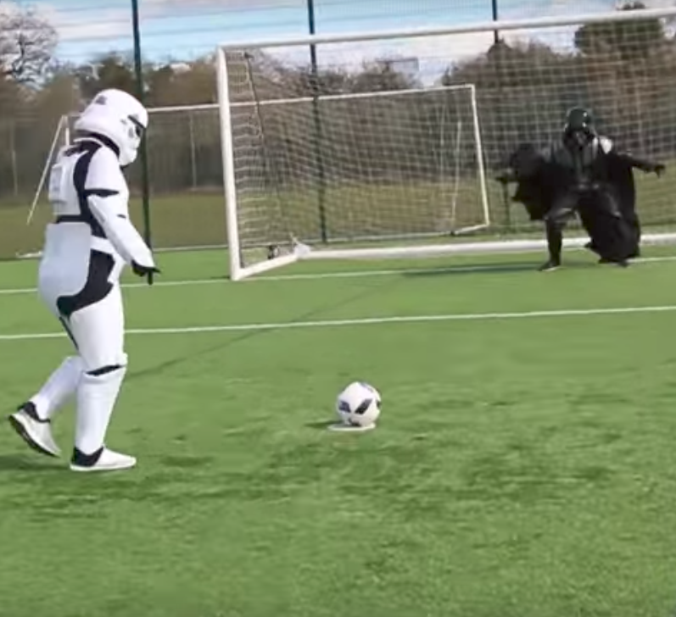
2ª Parte: Velocidade/ Aceleração da Bola e do Robô

Slide 7
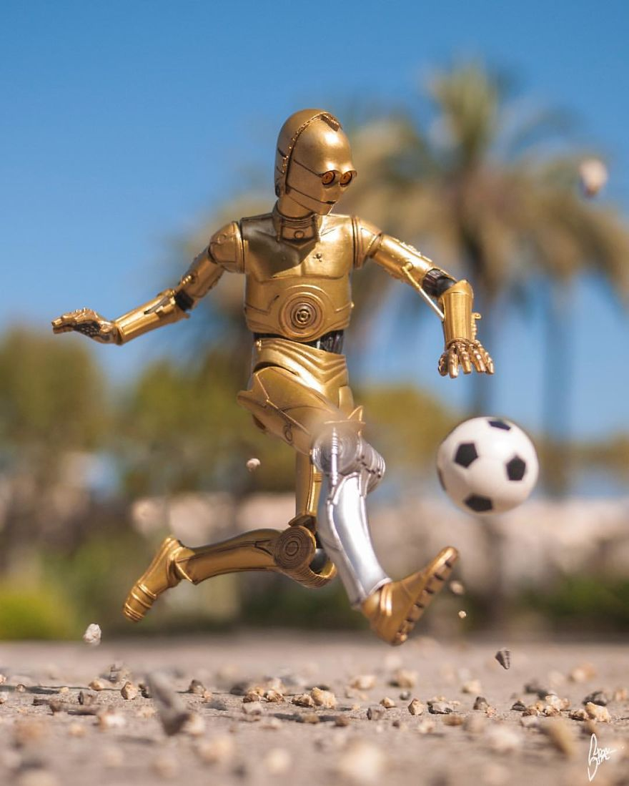
Deriva-se a equação para obter a velocidade instantânea, e descobre a velocidade de Vx e Vy em todos os pontos. Segue o mesmo conceito para a aceleração.
A velocidade do robô é constante, sendo sempre 40 cm/s, não tendo aceleração alguma.
Possuindo todos os pontos da bola é possível utilizar o MATLAB para determinar sua equação em x(t) e y (t).

Slide 8
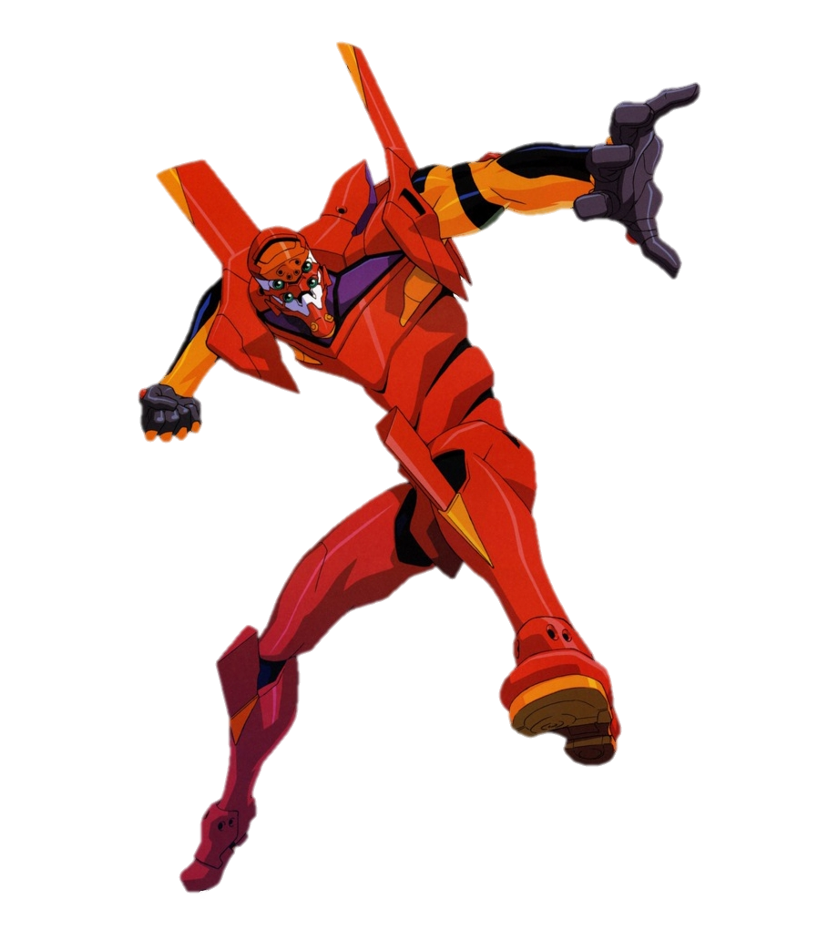
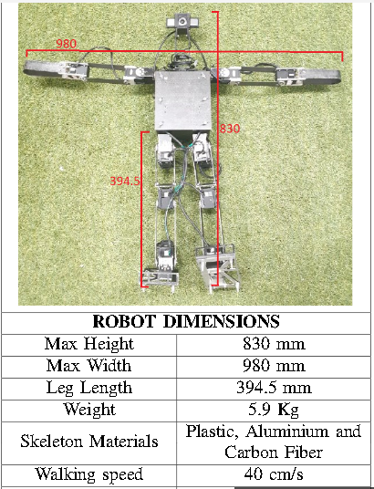
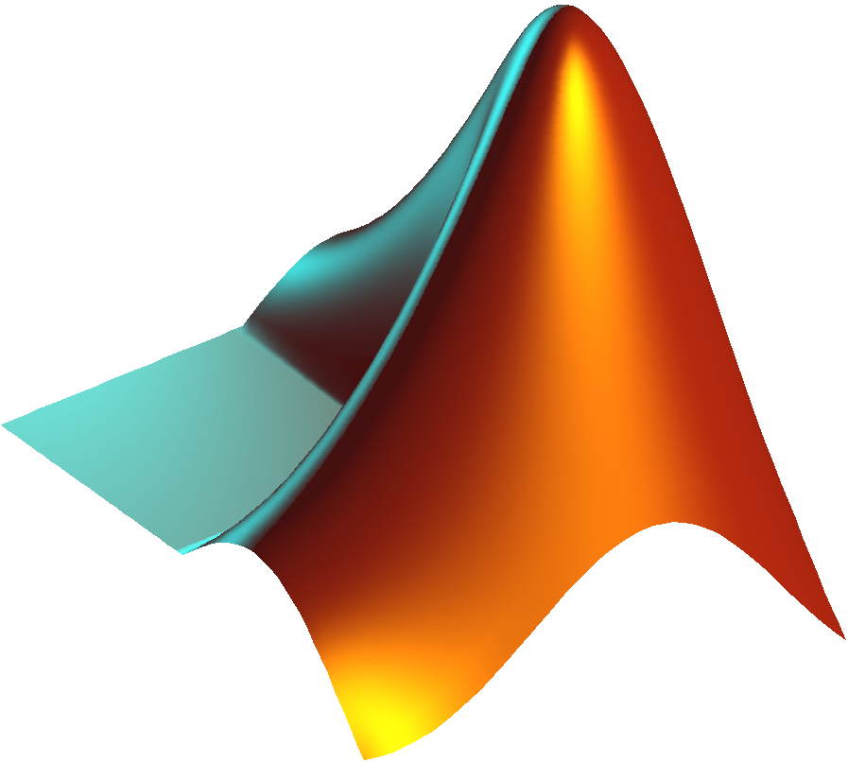


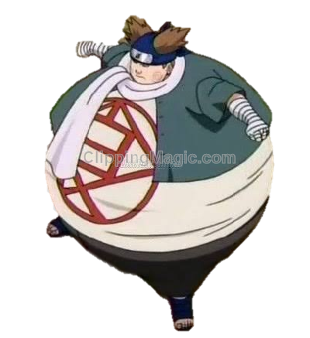





Aceleração é nula e a velocidade é sempre a máxima: 40 cm/s
Robô
$$x\left(T\right)= −0,008T^{3}−0,15T^{2}+2,5T+11$$
y$\left(T\right)= −0,2T^{1.5}+1,6T+1$
v$\left(T\right)= −0,024T^{2}−0,3T+2,5$
v$\left(T\right)= −0,3T^{0.5}+1,6$
$$a\left(T\right)= −0,048T−0,3$$
a$\left(T\right)= −0,15T^{−0.5}$
Bola

Slide 9
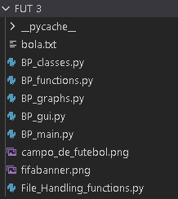
Modularização

Slide 10
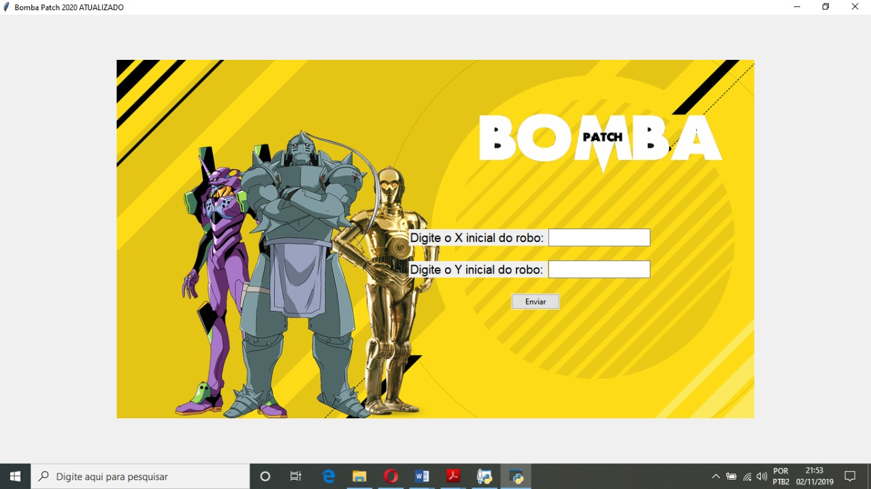


Interface

Slide 11

Planejamento

Slide 12




SEMANA 1 - TEORIA
SEMANA 2 – FIM DA TEORIA
SEMANA 3 - GRÁFICOS
SEMANA 4 - VISUAL
Cálculos matemáticos Teste de distância e tempo; derivação das equações;
Produção inicial do código Teste em Python dos cálculos obtidos na etapa anterior;
Primeiros testes no código Com a finalização do beta, testa-se o algoritmo com os pontos em que o robô vai estar
Refinar e otimizar o código Modularização e otimização do código para facilitar a leitura e o entendimento;
Produzir os Gráficos Define-se a biblioteca a ser usada para o projeto e realiza-se os primeiros testes; Programação de cada um dos 5 gráficos obrigatórios;
Otimização e estilização dos gráficos É necessário otimizar os gráficos e estilizar para que as informações sejam compreendidas da melhor forma;
Produção da Interface Pesquisa de qual biblioteca/framework vai ser usado; Desenho dos esboços; teste da ferramenta; Foco na finalização das telas do projeto;
Finalização e otimização da interface Com as telas prontas é importante otimizar para o melhor resultado; conclui-se o projeto;

Slide 13



